Slide 1
PROGRAMA NACIONAL DE INGLÉS
CERTIFICACIÓN INTERNACIONAL DE ALUMNOS
PRIMARIA 2023
26 octubre de 2023

Slide 2
Sesión de sensibilización para docentes
En línea

Slide 3
01
02
03
04
Preparación de mi dispositivo
(5 minutos)
Para realizar la certificación en tableta
(20 minutos)
Para realizar la certificación en computadora
(20 minutos)
Recursos disponibles
Contenidos

Slide 4
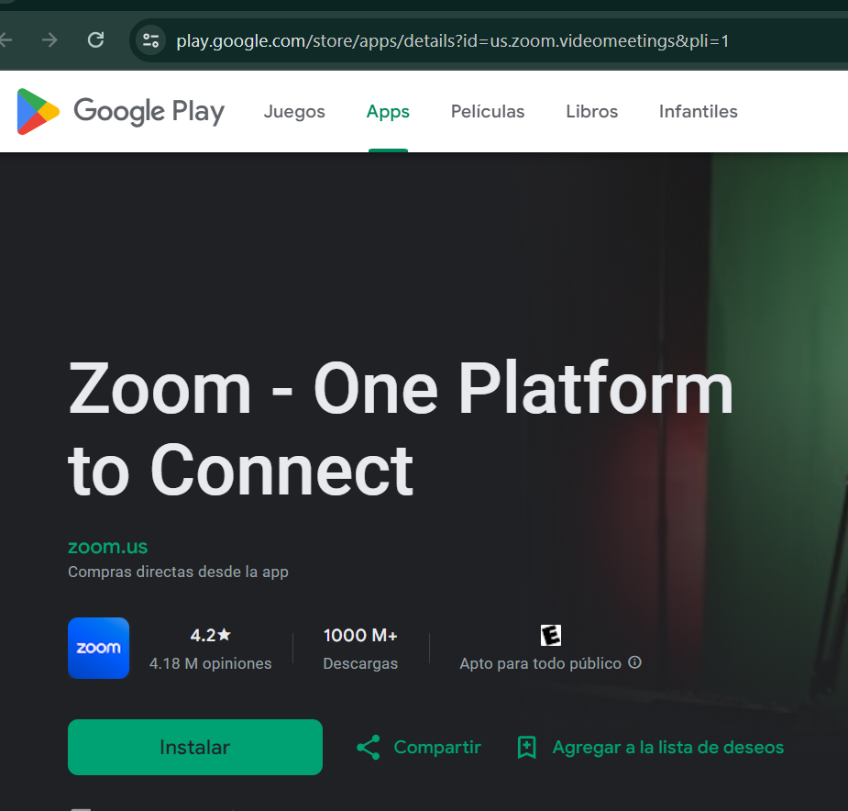
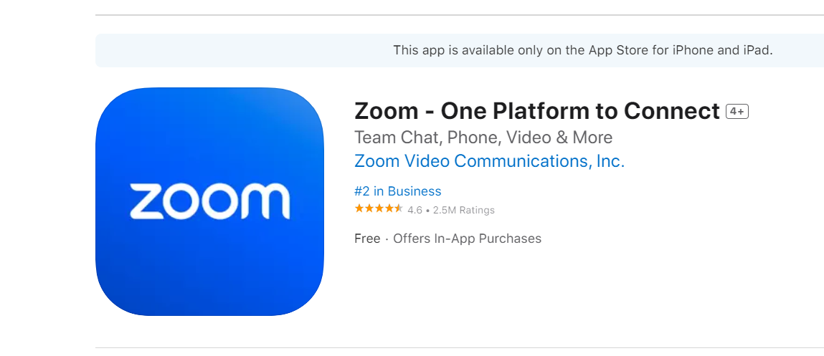
2 opciones: Computadora y Tableta
Link para descargar Zoom
Descarga la aplicación en Android aquí.
Proceso de descarga desde la Playstore
Descarga la aplicación en iPad aquí.
Proceso de descarga desde la Appstore.

Slide 5
¿Cómo instalar las aplicaciones en la tableta?
Link para descargar Zoom
https://zoom.us/es/download
Descarga la aplicación en Android aquí. https://play.google.com/store/apps/details?id=com.pearson.tellintl
Descarga la aplicación en iPad aquí https://apps.apple.com/gb/app/english-benchmark/id1412704161

Slide 6
01
02
03
¿Cómo instalar la aplicación en tableta?
¿Cómo ingreso a la práctica?
Recomendaciones para el día del examen.
Contenidos

Slide 7
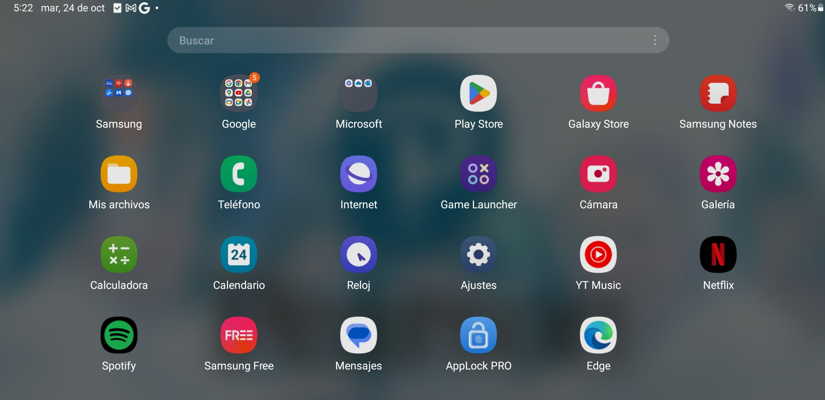
1.- Abrir “Google play”

Slide 8
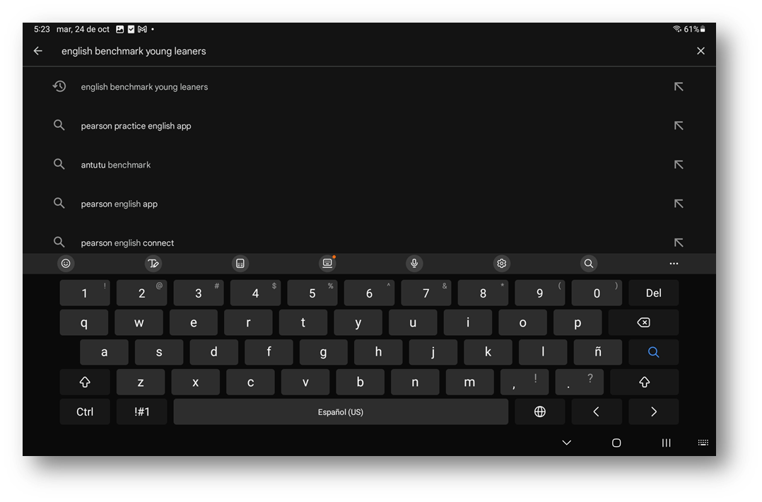
2.- Ingresar en la barra de búsqueda “English benchmark young leaners”

Slide 9
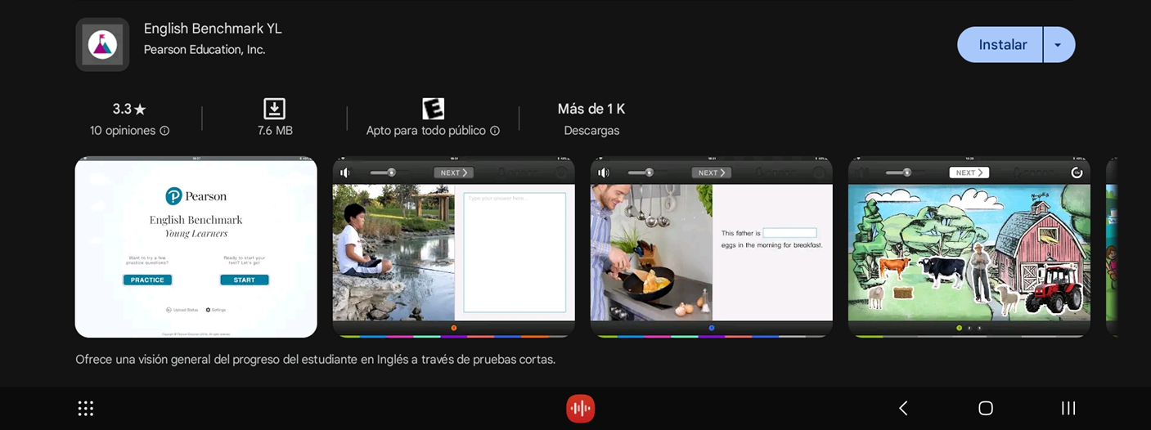
3. Presionar “instalar”

Slide 10
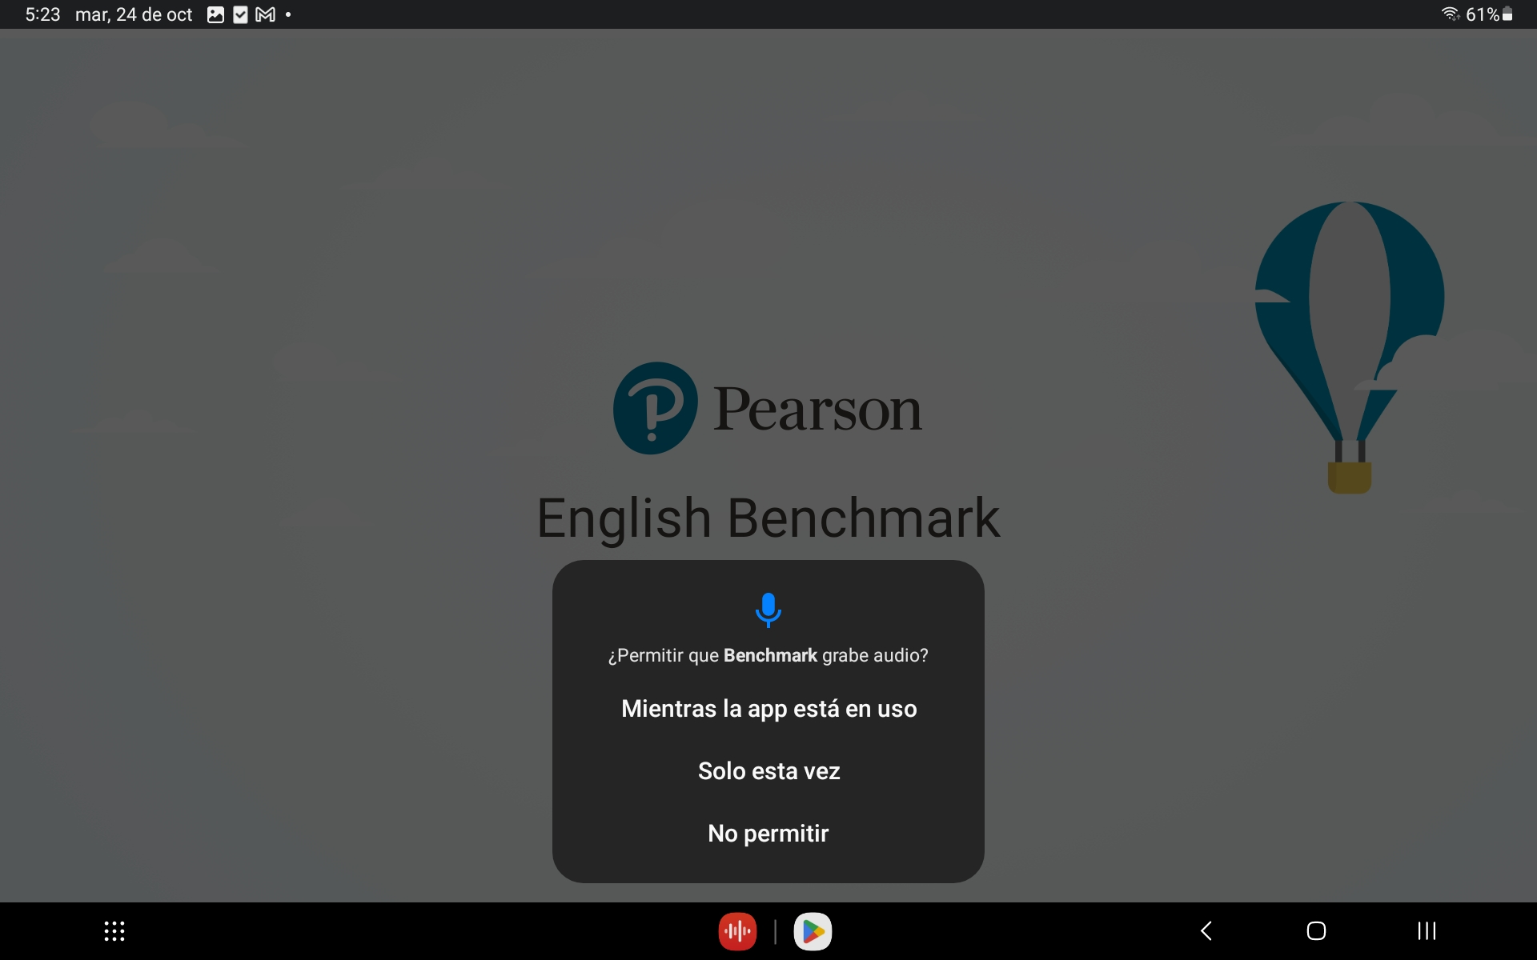
4. Una vez instalada la aplicación, presionar “abrir”
5. Muy importante, otorgar permisos de uso del micrófono.
Presionar “mientras la app está en uso”

Slide 11
6. Presionar botón que dice ”practice”

Slide 12
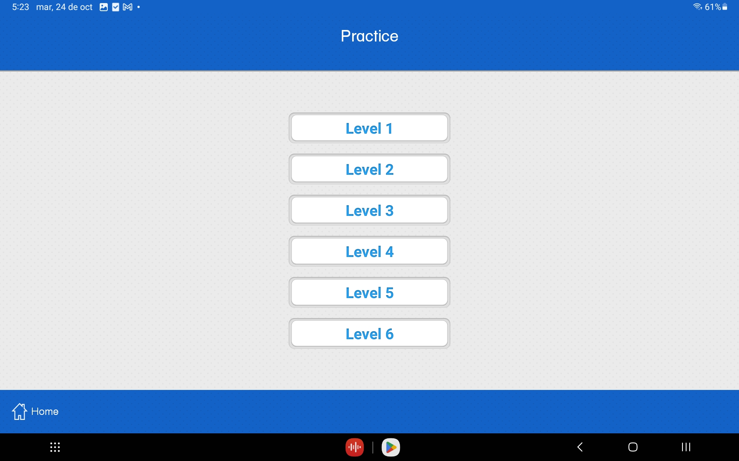
7. Presionar “Level 2”

Slide 13
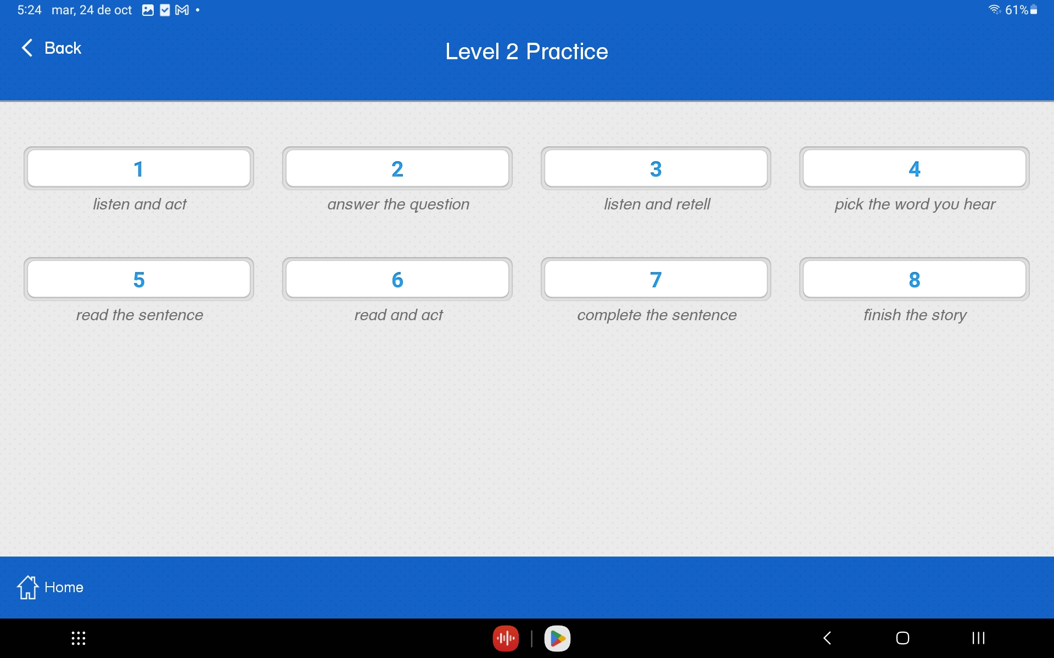
8. Responder las 8 preguntas de práctica una por una, las veces que sean necesarias.

Slide 14
El día del examen:
¿Cómo redimir el código?
Presionar el botón que dice “start”

Slide 15
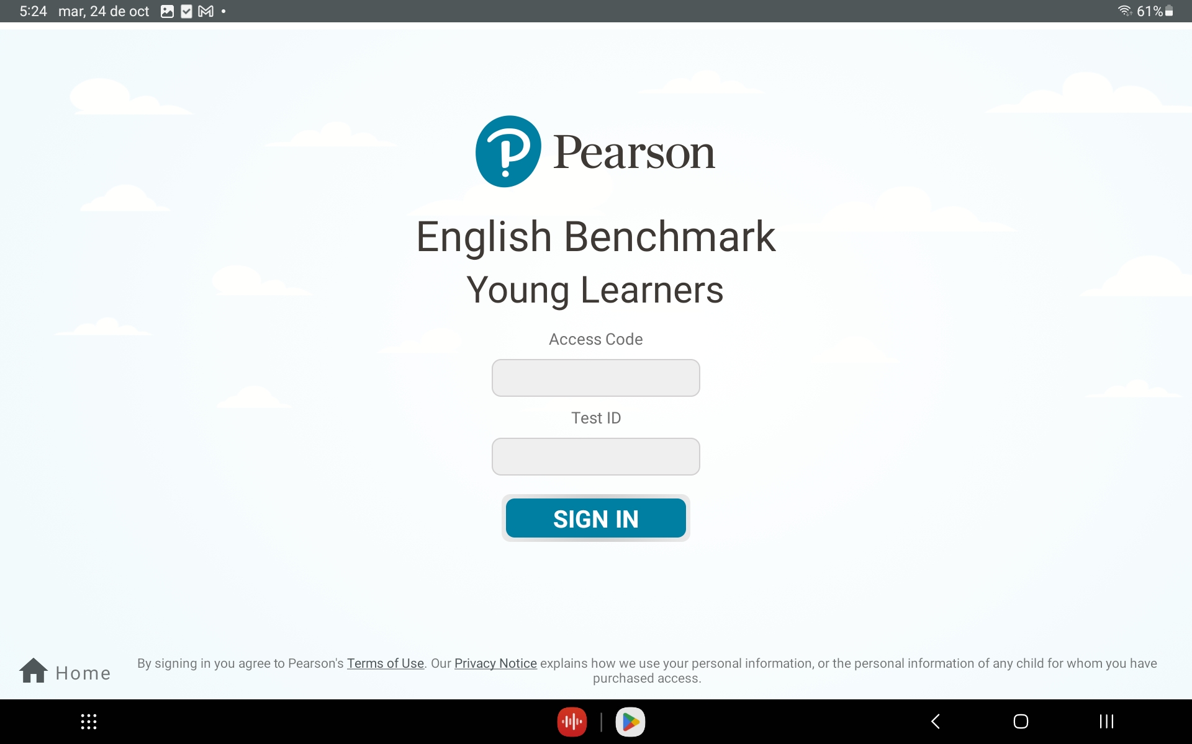
2- Escribir los códigos en el apartado correspondiente, tal y como lo muestra el ejemplo.
3. Acto seguido presionar el botón de “Sign in”
210-00-617
002-38-35
Y ¡listo!, el examen de certificación comenzará en seguida.

Slide 16
El día del examen:
Recomendaciones:
Realizar la prueba en un lugar adecuado, silencioso y con buena conectividad.
No cerrar ni cambiar de pestaña.
En caso de que la pantalla se ponga azul y pida un código-contactarnos por WA.
Verificar minuciosamente que el código ingresado sea el correcto.
Al final de terminar el examen verificar que se haya subido correctamente.

Slide 17
Al término del examen, verificar que se haya subido correctamente.
Presionar “upload status”
Verificar que al final de la línea diga “complete”

Slide 18
Proceso de descarga del emulador para realizar el examen en computadora

Slide 19
Verificar la velocidad de internet.
https://www.speedtest.net/es
Descarga el emulador aquí.
https://mypearsonhelp.com/helpconsole7/kb_peb_en/#.downloading_the_emulator1
Hardware: audífonos con micrófono (probar que sean compatibles con el dispositivo).
Internet para el emulador: 10 Mbps and minimum 3G mobile data access

Slide 20
Proceso de descarga del emulador

Slide 21
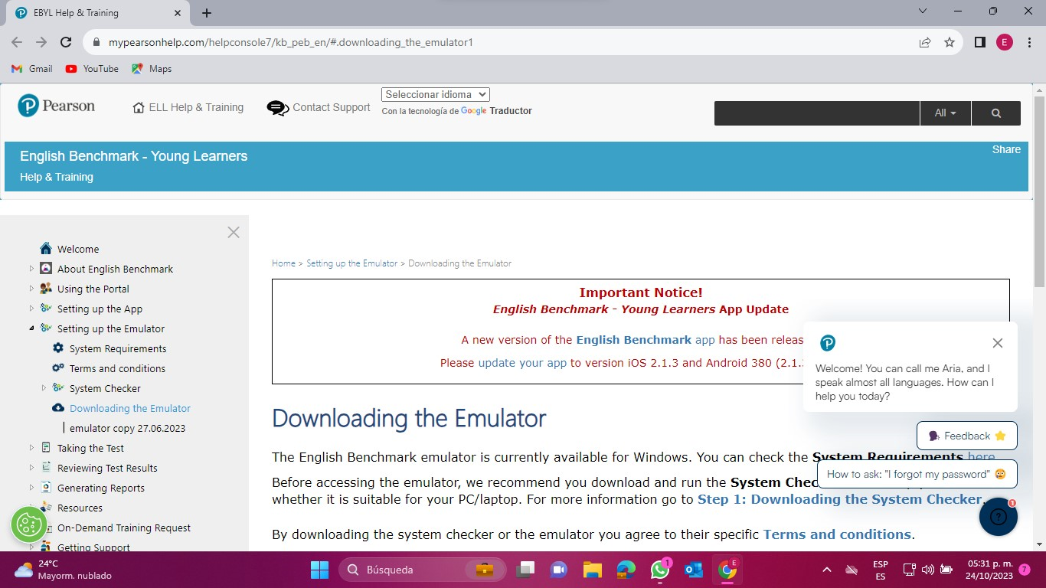
1. Entrar a la página de descarga del emulador.

Slide 22
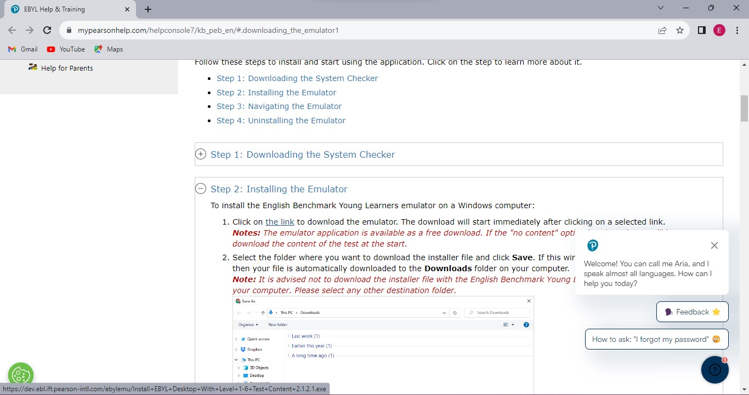
2. Ir a step 2 y darle clik en donde dice “the link”.

Slide 23
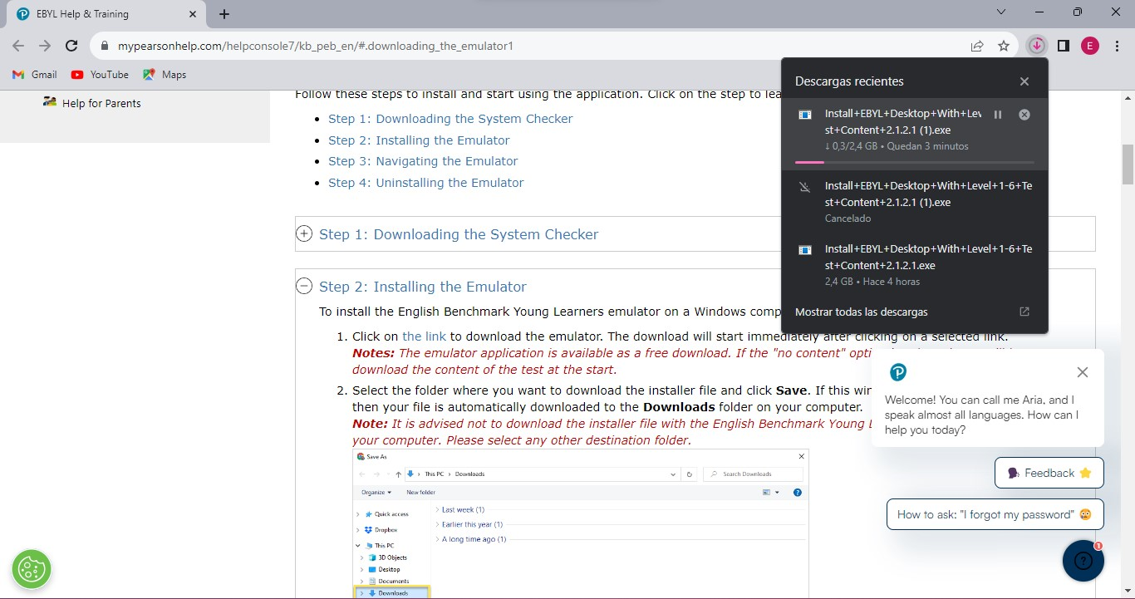
3. Verificar el proceso de descarga.

Slide 24
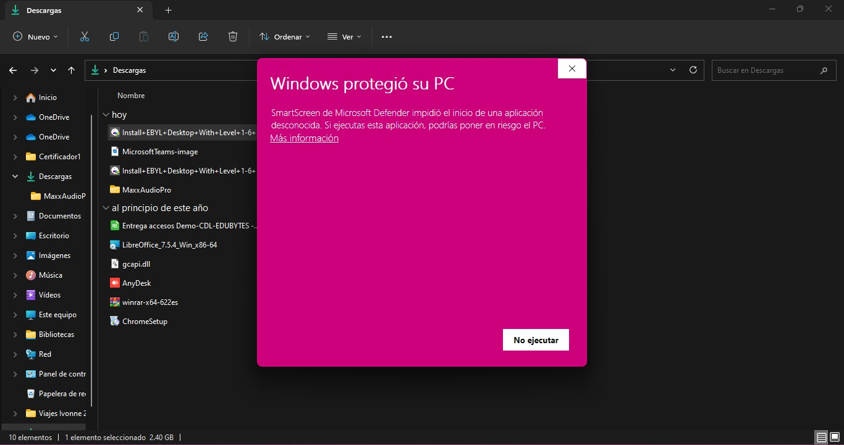
4. Dar click en donde dice “Más información”.

Slide 25
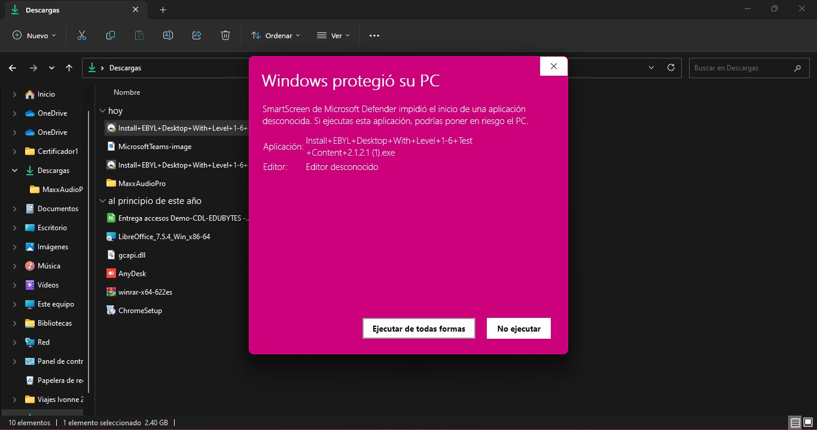
5. Dar click en “Ejecutar de todas formas”:

Slide 26
6. Dar click en “sí”.

Slide 27
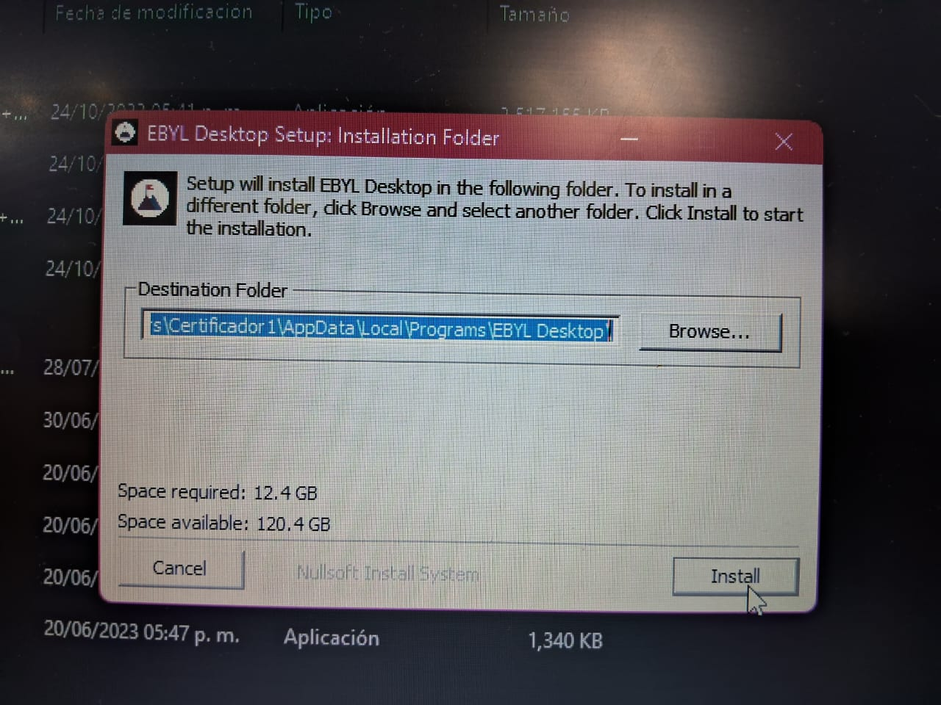
7. Dar click en “Install”.

Slide 28
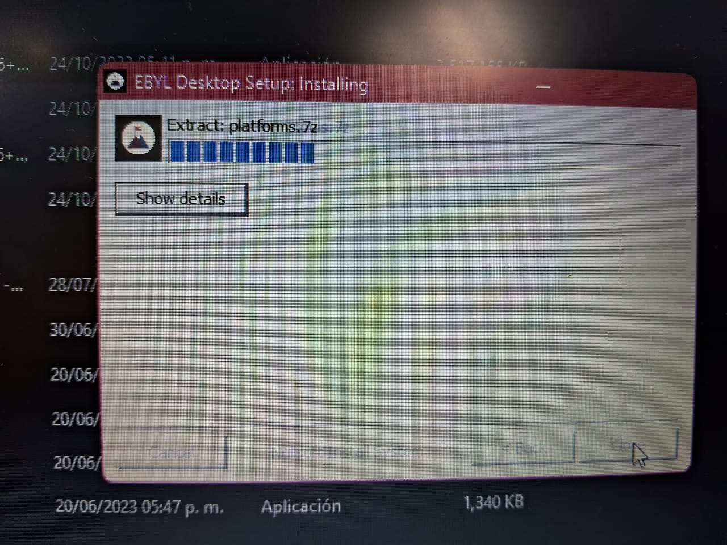
8. Verificar que el emulador se esté instalando.

Slide 29
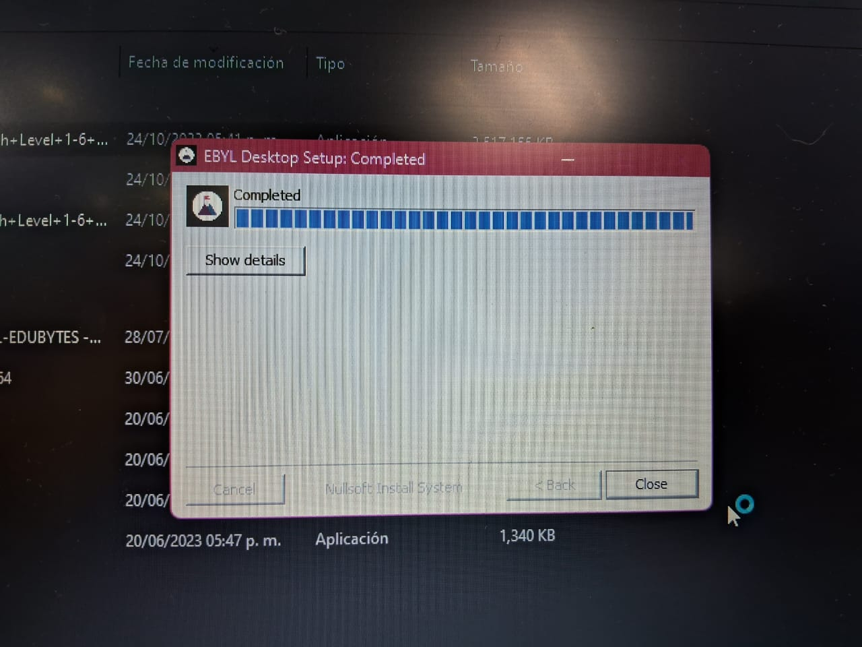
9. Verificar que el emulador se haya instalado completamente.

Slide 30
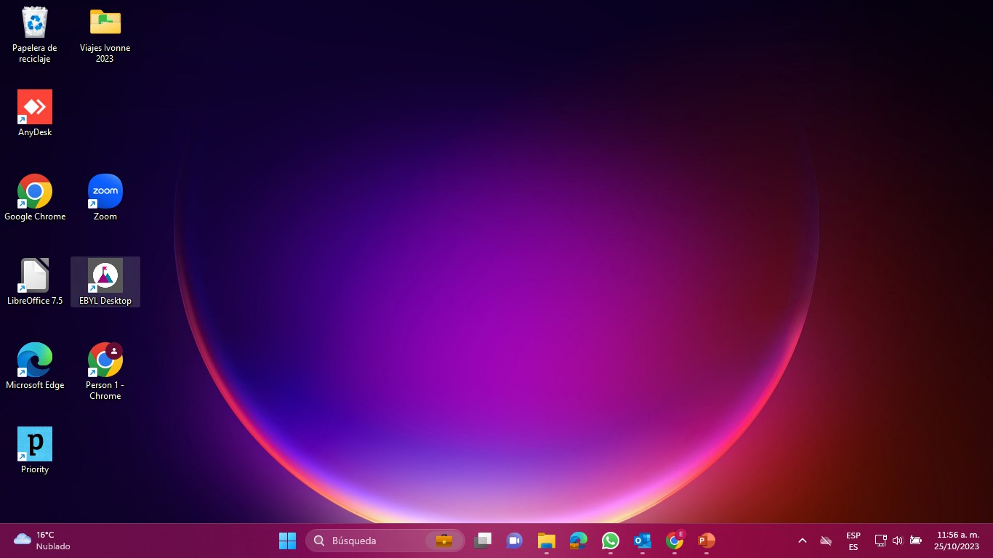
10. Observar en el escritorio o descargas que el emulador ya esté instalado y darle click para abrirlo.

Slide 31
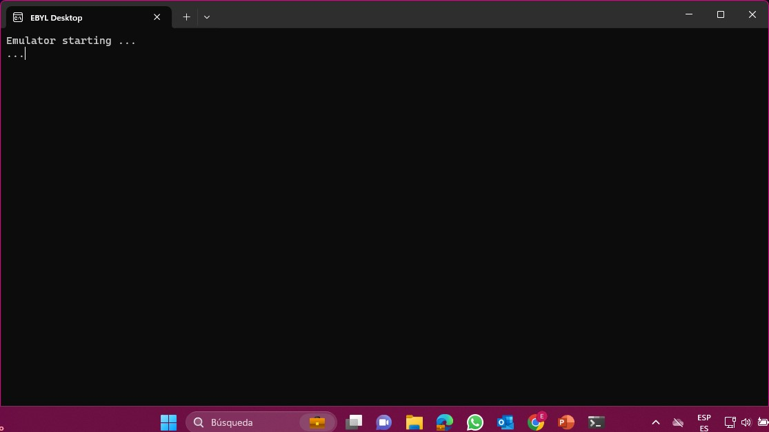
11. Se abrirá una pestaña negra y esperamos para que el emulador comience a operar.

Slide 32
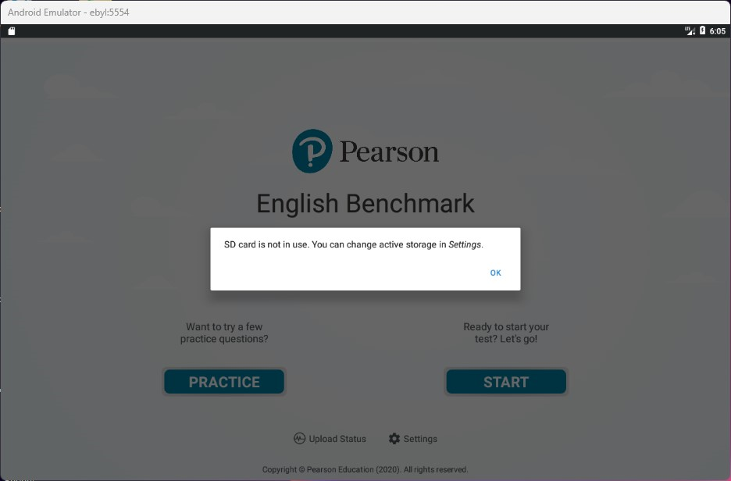
12. Darle click en “Ok”

Slide 33
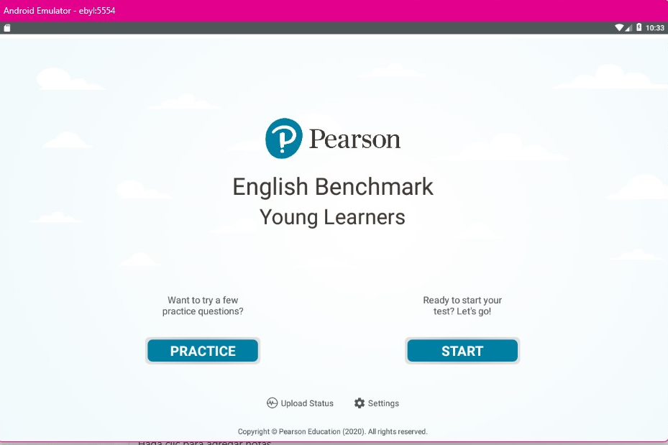
13. Para practicar darle click en “Practice”

Slide 34
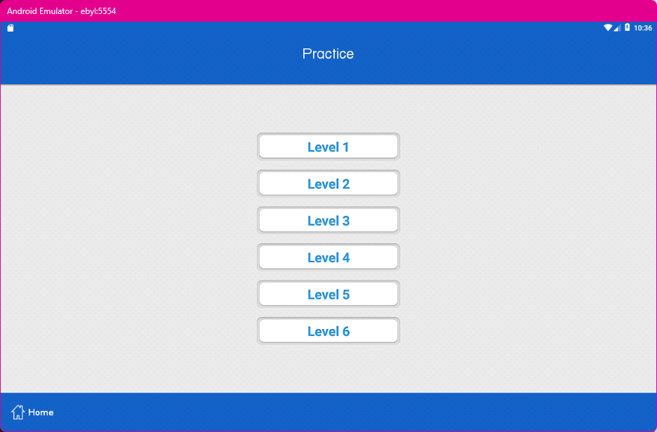
14. Elegir el nivel correspondiente.

Slide 35
13. Para hacer la certificación darle click en “Start”

Slide 36
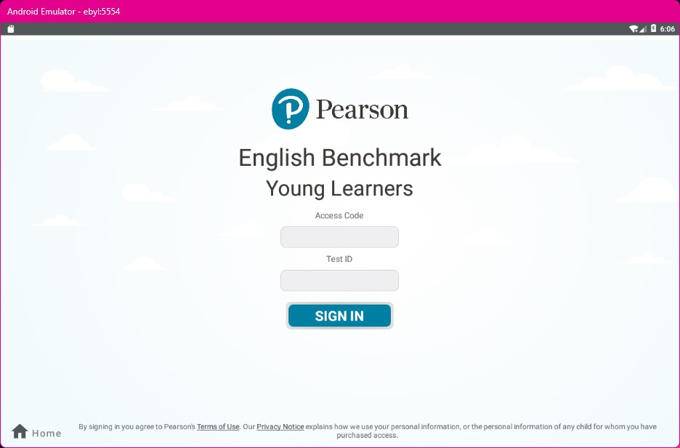
14. Colocar el Acces Code y el Test ID que nosotras les proporcionaremos.

Slide 37
El día del examen
Recomendaciones:
Realizar la prueba en un lugar adecuado, silencioso y con buena conectividad.
No cerrar ni cambiar de pestaña.
Reiniciar el emulador si la pantalla negra persiste.
Si la pantalla negra no se quita-mandarnos mensaje por WA.
En caso de que la pantalla se ponga azul y pida un código-contactarnos por WA.
Verificar minuciosamente que el código ingresado sea el correcto.
Al final de terminar el examen verificar que se haya subido correctamente.

Slide 38
¿ Qué pasa si tengo alguna situación?

Slide 39
Canal de comunicación para cualquier situación con la prueba.
whatsapp
zoom
Tendremos un grupo de Whatssapp en caso de que tengan alguna dificultad con el examen.
Escribirnos: Nombre del estudiante, nombre del docente y correo electrónico del docente responsable.
Les pediremos que nos compartan su pantalla y nos comuniquemos por el zoom para poder visualizar el problema.
Descriptores

Slide 40
Thank
You

